Slide 1
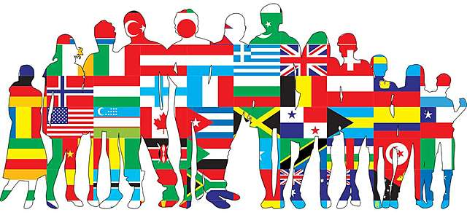
La Construcción del Estado Nación y sus desafíos
Prof. Ximena Aravena
Primeros medios
ELAR
ABRIL 2020

Slide 2
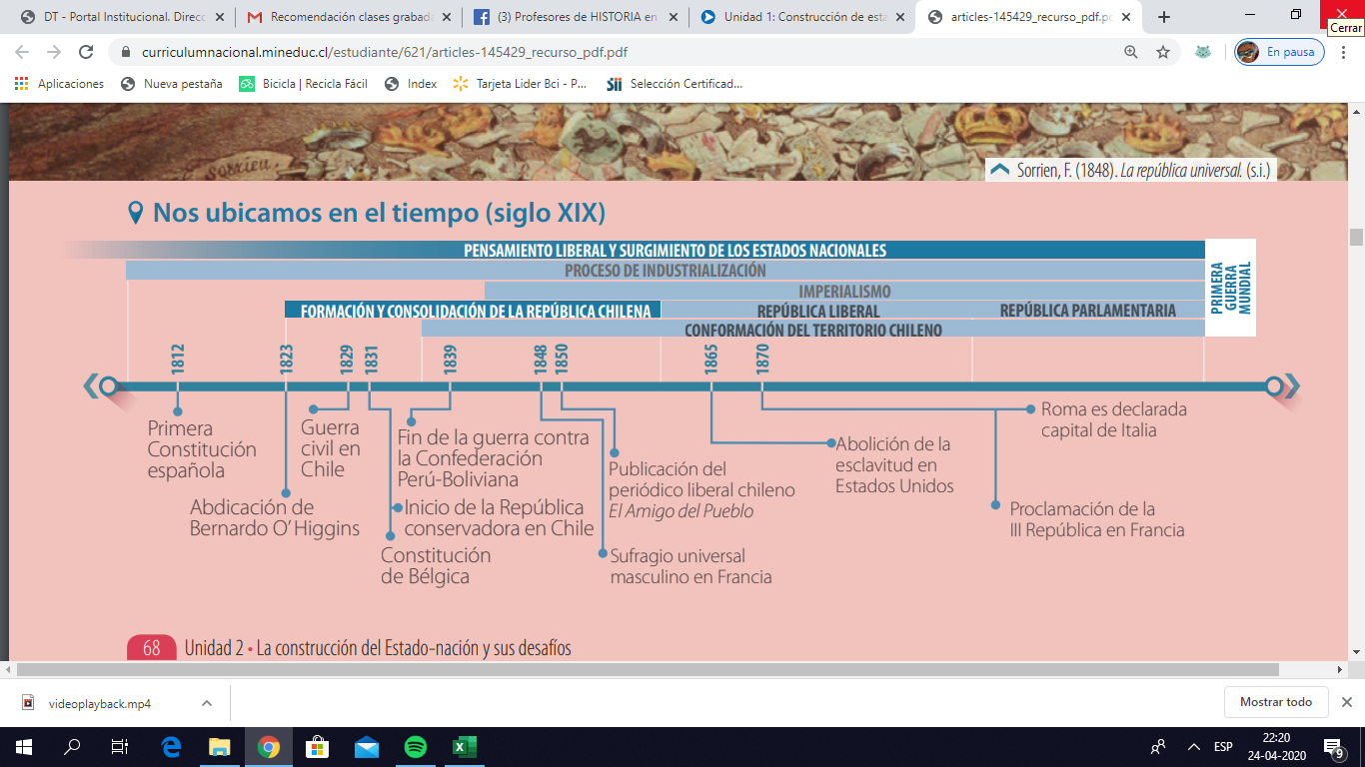

Slide 6
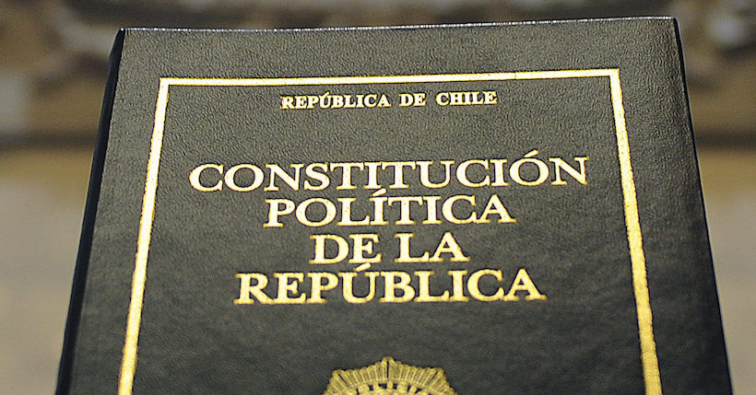
El ideario republicano y liberal
Liberalismo, doctrina política, económica y social que defiende la libertad del individuo y la limitación del poder del Estado.
Sistemas de gobierno republicanos, en los cuales los ciudadanos eligen a sus autoridades máximas, y la vida en sociedad está regulada por leyes, entre otros principios fundamentales

Slide 7
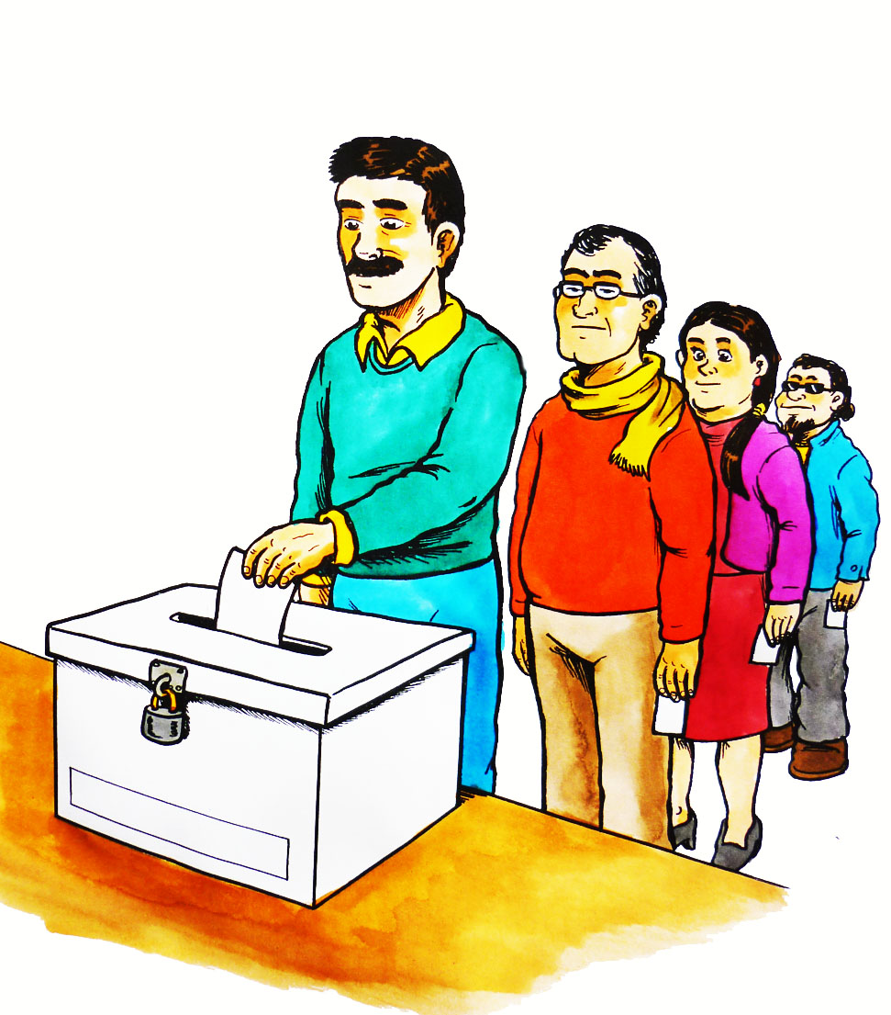
Los principios republicanos
Soberanía popular. Cada ciudadano es soberano y ejerce la soberanía directamente.
Separación de los poderes del Estado. Las funciones ejecutiva, legislativa y judicial del Estado deben estar separadas, como poderes independientes
Igualdad ante la ley y necesidad de una Constitución. Debe existir una Carta Fundamental que defina las características y responsabilidades de las autoridades, y contenga los derechos y deberes de los ciudadanos

Slide 9
Las expresiones del liberalismo en política y economía
El parlamentarismo: monarquía parlamentaria, supremacía del Poder Legislativo por sobre el Ejecutivo
El constitucionalismo:limitar la autoridad por medio de la instauración de leyes, a partir de una Constitución, que definía:
Organiza la estructura del Estado. (federal o unitario)
Define la organización política: Fija el sistema político y delimita los poderes del Estado
Establece los derechos y deberes de las personas. Se incluyen las garantías fundamentales de los ciudadanos

Slide 10
El reconocimiento de derechos individuales
Declaración de Independencia de los Estados Unidos (1776) y la Declaración de los Derechos del Hombre y del Ciudadano (1789)
La libertad individual: que debía ser respetada y resguardada por el Estado, y se manifestaba en derechos como los siguientes:
• Libertad de pensamiento
• Libertad de reunión y asociación
• Libertad de expresión y de prensa
Libertad religiosa

Slide 11
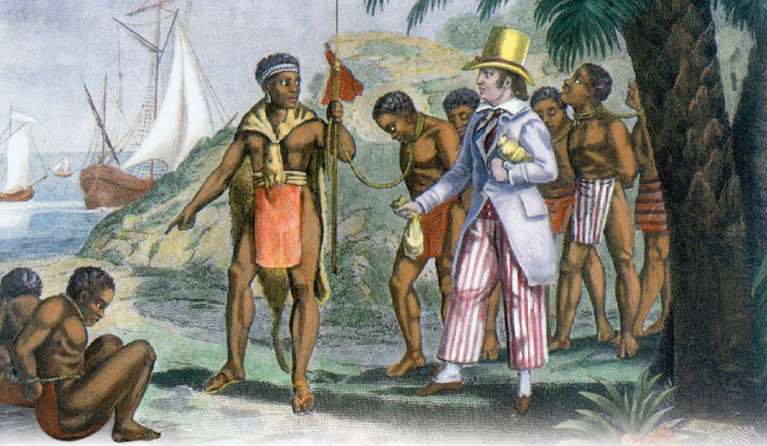
El abolicionismo: una de las mayores contradicciones del liberalismo
La promoción de los derechos individuales, benefició fundamentalmente a los hombres blancos de Europa y América, dejando fuera a numerosos grupos, como los afroamericanos y las mujeres, que debieron esperar a mediados del siglo XX para que fueran reconocidos sus derechos

Slide 12
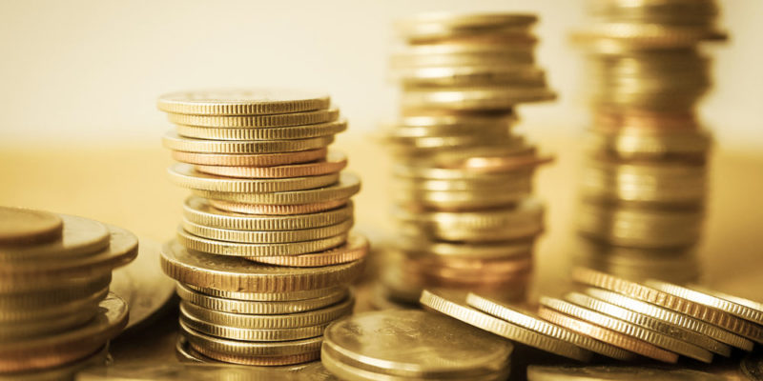
El liberalismo económico y el Libre cambismo, Adam Smith
La búsqueda del máximo beneficio personal
El Estado no puede intervenir. La frase divulgada era Laissez faire, laissez passim (“dejen hacer, dejen pasar”)
La acumulación de capitales y competencia
La defensa de la propiedad privada
El libre mercado

Slide 14
Las transformaciones liberales y las oleadas revolucionarias
El ciclo de 1820. España
Las revoluciones de 1830. Francia
El estallido de 1848. Cierre del ciclo revolucionario liberal en Europa.

Slide 15
Influencia del liberalismo en América
EL DESEO POR AUTOGOBERNARSE
LA LUCHA POR LOS DERECHOS INDIVIDUALES
POLÍTICAS LIBERALES Y REPUBLICANAS
El historiador Simón Collier ha estudiado la influencia de las ideas liberales en América y Chile. Con algunas excepciones, fue de las filas de la aristocracia criolla de donde nació el liderazgo posterior de la revolución.
(…) Los líderes criollos hablarían el lenguaje de los derechos del hombre, del gobierno representativo, de la soberanía popular; y lo cierto es que creían en su significado. Pero al mismo tiempo no dejaron –no podían dejar– de ser lo que habían sido en el período colonial: aristócratas, propietarios de tierras y líderes de la sociedad.
Collier, S. Ideas y política de la independencia chilena. 1808-1833. Santiago, Chile: FCE, 2012.

Slide 16
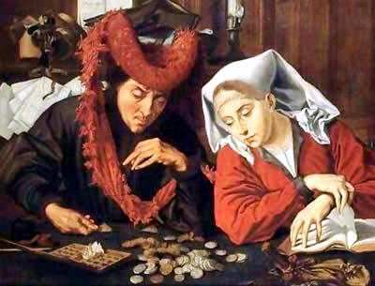
La Burguesía y su rol en el liberalismo
Recordemos: Burgos, ciudades finales de la Ed Media (profesionales, médicos, comerciantes, etc.), poca participación política.
S.XIX poder económico y político, lideran mov. liberales Europa y América. Características; esfuerzo, familia, trabajo, consumo y ocio.
Capitalismo, tecnología y modernización de los Estados; el poder provenía del capital, acrecentando la pobreza.
El rol de la mujer: vida privada y tareas domésticas, surgen las primeras revolucionarias (Olimpia de Gouges, Eloísa Díaz)

Slide 17
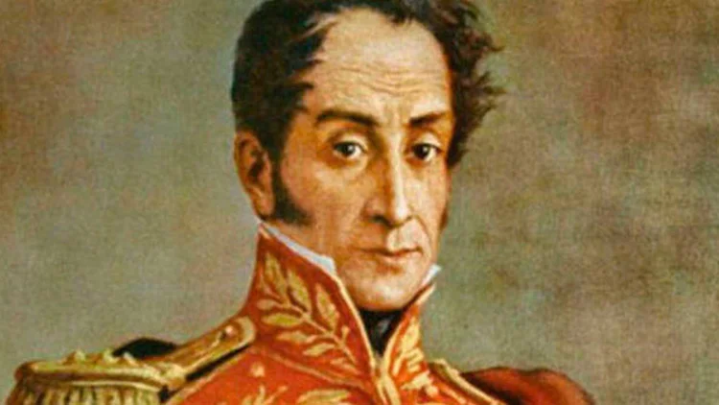
EL Nacionalismo
Nación:conjunto de ciudadanos o personas ligados entre sí por el contrato social que les otorga derechos y deberes
El nacionalismo estimuló la formación de Estados nacionales a través de dos formas: Movimientos de división, Unificación de nacionalidades
Problemas: El nacionalismo como justificación de expansión. La persistencia de demandas de autonomía
Los Estados nacionales en América: El debate entre centralismo y federalismo. El término del proyecto bolivariano. Los conflictos entre las nuevas naciones. Las intervenciones extranjeras. Las diferencias étnicas y culturales

Slide 20
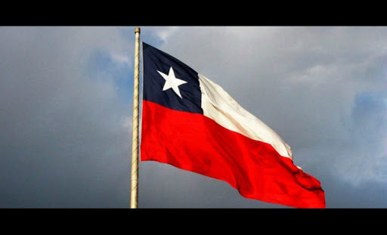
Próxima clase
La conformación del Estado Nación en Chile

